Slide 1
Deel 21 · Niveau 2 Professional
Ketenintegratie: polis, claim en financiën samen
Deel 21 · Niveau 2 Professional · Cursus SAP voor Business Analysts

Slide 2
"Moet de premie niet automatisch worden opgeschort?" Geen FS-PM-vraag. Geen FS-CM-vraag. Allebei.

Slide 3
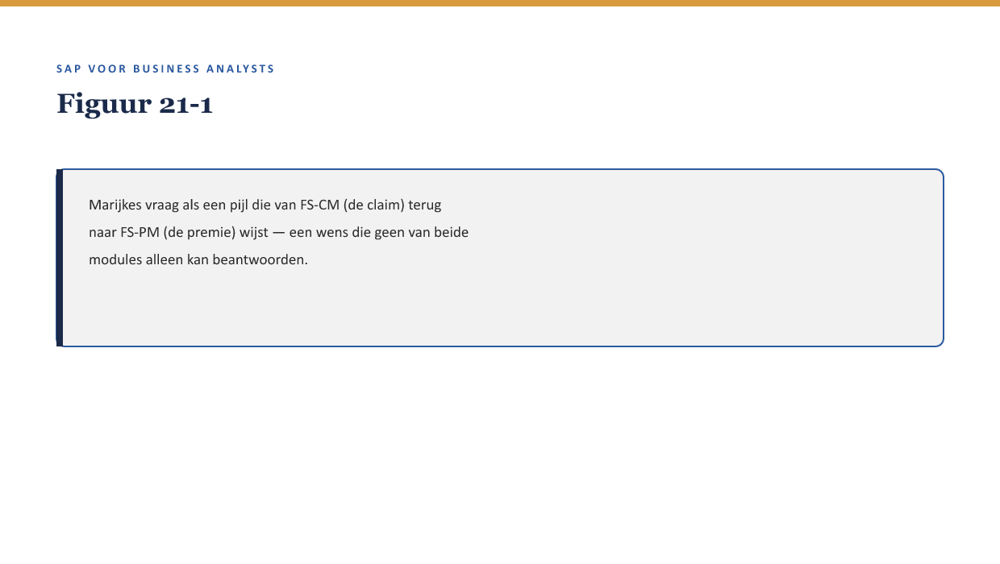
Deel 21

Slide 4
Deel 21
Premievrijstelling na schade

Slide 5
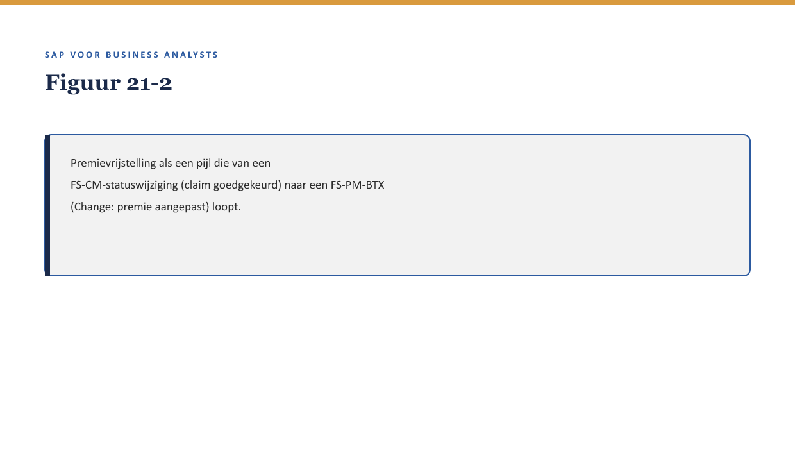
Deel 21

Slide 6
OPDRACHT 21.1
21.1 — Herken de cross-moduletrigger
Twee voorbeelden — welke module triggert, welke reageert?

Slide 7
Andere raakvlakken
Claim-limiet gebaseerd op polishistorie
Polisbeëindiging met een openstaande claim
Regres en premieaanpassing

Slide 8
Deel 21
Tweede IFRS17/FPSL-lens

Slide 9
> De eerste lens vroeg: wat betekent dit voor de boeking? De tweede voegt toe: wat betekent dit voor wat business en toezichthouder willen weten?
Kernzin, reader §5

Slide 10
OPDRACHT 21.3
21.3 — Beide lenzen toepassen
Premievrijstelling: wat verandert er in de boeking, en in de rapportagevraag?

Slide 11
> "Dat hangt af van wat er in de andere module gebeurt" — het signaal van een ketenintegratie-wens.
Vuistregel, reader §6

Slide 12
OPDRACHT 21.4
21.4 — Checklist voor de capstone
Kies één raakvlak, bereid het voor op deel 22.

Slide 13
Samenvatting in vijf zinnen
FS-PM en FS-CM raken elkaar op meerdere plekken, niet alleen bij dekkingsbeoordeling
Een cross-modulebedrijfsregel vergt expliciete vastlegging aan beide kanten
Lens 1: wat verandert er in de boeking. Lens 2: wat verandert er in de rapportagevraag
Vuistregel: "dat hangt af van de andere module" signaleert een ketenintegratie-wens
Deze checklist bereidt voor op het volledige productontwerp in deel 22

Slide 14
Deel 21 · Niveau 2 Professional
Volgende deel
Examentraining + capstone · Deel 22

